Slide 2
FİLMİN KONUSU
Gerçek olaylara dayanan bu Spielberg filmi, 1839 yılında Küba’dan ABD’ye köle taşıyan bir geminin, taşıdığı köleler tarafından ele geçirilmesi ile başlar. Gemiyi ABD’ye ulaştıran Afrikalı köleler karaya ayak bastıklarında kaçak olarak nitelendirilirler ve onlar adına adaletsiz bir yargı süreci başlar. Kölelik karşıtı bir avukat olan John Quincy Adams (Anthony Hopkins) tarafından başarılı şekilde savunulmasalar ölümleri kesindir. Adams ise devrimci düşüncelerinin arkasındadır ve bu davanın peşini bırakmamakta kararlıdır. 1800’ler Amerika’sında köleliğe gerçekçi bir bakış atan Amistad, sahip olduğu birçok etkileyici ve düşündürücü sahne ile, özellikle de Anthony Hopkins’in oyunculuğunu ortaya koyduğu 11 dakikalık büyüleyici mahkeme savunması ile akıllara kazınmıştır

Slide 3
Film 1839 yılında Afrika'dan Küba'ya kaçırılan kölelerin isyanını ve federal bölge mahkemesinde kölelerin serberst bırakılması adına gerçekleştirilen davayı konu edinmektedir. Yaşanmış bir olayın beyazperdeye aktarılması izlerken insanın daha fazla düşünmesine ve daha hassas davranmasına neden oluyor.- Pianist'te aynı etkiyi yaratıyor zaten filmin türü tarihi drama yani yaşanmışlık önemli :))- Bu davadan sonra kölelerin adıda 'Amistad' ile anılmaya başlamış. Bu arada Amistad geminin ve davanın adı neredeyse unutuyordum. İspanyolca 'Amistad' Türkçe ise 'Arkadaşlık' anlamına geliyormuş yine çok manidar.

Slide 4
Film girişinden itibaren sizi içine çekiyor. Fırtınalı hava, zincirler, kan ve ter içinde kalmış bir zenciyle başlatılmış film direkt konuya giriyor anlayacağınız. Bir çivi, bir tırnak ve azim sen nelere kadirsin. İsyanın ve mürettebatın ele geçirilmesinde en önemli role sahip olan bana göre çivi. Tam kurtulduk derken başları tekrar belaya giriyor çünkü Afrika'ya geri dönmek için öldürmedikleri çok sayın kaptan rotayı Afrika yerine Amerika'ya çevirdiği için Amerikan Bahriyeleri tarafından tekrar zincirlere vuruluyorlar. Burada içimi cız ettiren yine umutsuzca da olsa direniş göstermeleri ve çocuklar...

Slide 5
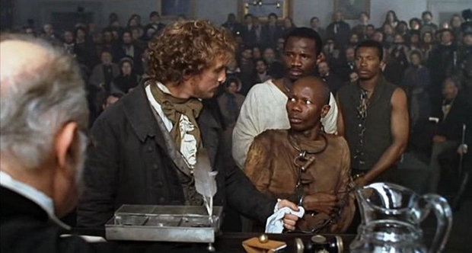
'' -Bu ülkede yaşayan üç dört milyon zenci var. Neden şimdi ben onları bırakıp da bu kırkdört zenciyle uğraşayım. +Bazı sebepler var... -Ne olduğu fark etmez sen gerekeni yap. ''

Slide 6
İşte geldik filmin en harika yerine hayatları ellerinden alınmış, zorla köleleştirilmiş olan insanların cinayetle ve korsanlıkla yargılanmasına.. Köleleri aralarında paylaşmaya çalışan bir grup insan İspanya Kraliçesi adına diye çıkan bir temsilci ve açık denizler anlaşması bunlar bizim malımız söylemleri. Açık denizde bizler onları kurtardık onlar bizimdir diyen Amerikan bahriyeleri... İnsan canının hiçe sayılmış olması ayrı, köleleştirmeleri ayrı, cinayetle yargılamaları ayrı neresinden bakarsanız bakın tamamıyle iç karartıcı, kendilerini üstün üstün üstün gören bir grup insan müsveddesi. Sörmügecilik almış başını gidiyorken köleliğe son verilmesini istediği halde bunu kaybedeceği bir savaş olarak gören bir yönetici. Üstelik dava bahriyeler için olsun, İspanya için olsun ya da gemiden sağ kurtulmuş olan o tilki kaptan için olsun hangisi lehine sonuçlanırsa sonuçlansın bütün bu insanların idam edileceği gerçeği.

Slide 7
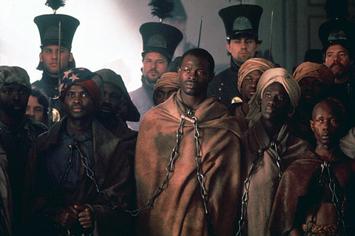
Bu durumda ikicilleşme mevcut bir taraf köleliğin son bulmasını istiyor ve bunun için savaşıyor diğer taraftan Afrikalıların özgür bırakılması, köleliğine son verilmesinin kendi vatandaşlarının refahına mal olacağı belirtiliyor ve kölelik sisteminin sürdürülmesi gerektiği inatla dile getiriliyor. Öyle bir durum ki yine adalet yerini bulacak derken bakıyorsunuz hakim değişiyor. Bu durumlara bizler de aşinayız değil mi en azından adaletin tecelli etmediği davaları okuyoruz..

Slide 8
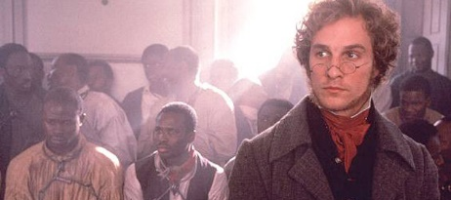
'' -Ben büyük bir adam değilim sadece şanslı bir adamım. '' Onların inancını resimlere bakarak benimsemek ve ölmeyi onların inancına göre kabul edip o kadar kötü değil demek.. Bu çaresizlik mi, kabulleniş mi? Aynı dava 3 kez görülüyor ve geçte olsa John Quinn Adams'ın katkılarıyla 2 kez kazanılan dava 3. kez taçlandırılıyor. ---.

Slide 9
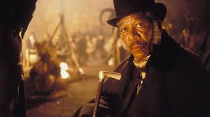
AMİSTAD BİZE NE ANLATIYOR?
Reggae mısralarında Babil'i lanetleyen sözlerden tutun, günümüzde IŞİD'in işgal ettiği bölgelerde zincire vurup pazarlarda sattığı insanlara kadar kölelik hala dünya düzeninde, popüler kültürde yerini koruyan ve kanayan bir yara. 2 Temmuz 1839'da Küba açıklarında, bir köle gemisi olan Amistad'daki 53 köle ayaklandı. O gün bu gündür köleliğin adı Amistad'la anılır oldu...

Slide 10
GERÇEK HİKAYE NASILDI?
1.1837’den 1839’a kaç Afrikalı köle Afrika’dan Küba’ya kaçırıldı?
25.000. 1817’de Britanya ve İspanya arasında İspanya’nın tüm kolonilerinde köle satışını yasaklayan bir anlaşmayla yapıldı. İki yıllık bu dönem içinde 25.000 köle satılmak üzere Küba’ya kaçırıldı. Burada satılamayan köleler Amistad’a geri gönderildi.
2.Amistad’taki ayaklanmanın lideri kimdi?
Cinque. Cinque elli iki diğer köle ve dört çocukla birlikte Amistad’a hapsedilmişti. 1839’un Haziran ayında, hapsedilişinden bir ay sonra, geminin kaptanının ve aşçısının öldürüldüğü ayaklanmayı başlattı. İsyanda gemi mürettebatından iki kişi botla kaçtı. Jose Ruiz ve Pedro Montez adlarındaki Amistad’ın diğer iki mürettebat üyesi, geminin Afrika’ya geri dönebilmesini sağlamak amacıyla sağ bırakıldı.

Slide 11
3. Amistad’ın rotası Afrika’ya döndü.
Ayaklanmanın lideri Cinque ve diğer köleler geminin rotasını Afrika’ya çevirmeye karar verdiler, ancak o gece Ruiz ve Montes geminin rotasını New York’a çevirdi. Amistad, New York’a varana kadar dört hafta okyanusta zikzaklar çizdi.
4. Amistad’ın yolunu hangi silahlı kuvvet kesti?
Amerika Birleşik Devleti Deniz Kuvvetleri. Deniz Kuvvetleri gemisi USS Washington, Amistad’ı New York limanında yakaladı. Dönemin Amerikan başkanı Van Buren tarafından bölge mahkemesine atanmış Andrew T. Judson, USS Washington’da gemi mürettabından iki kişinin ölümünden sorumlu kölelere açılan davanın hâkimiydi. Hâkim Judson köleleri New Haven Connecticut’a gönderdi ve lider Cinque yeni bir ayaklanma korkusuyla diğer kölelerden ayrı tutuldu.

Slide 12
5.Amistad’ın aşçısının ve kaptanının ölümünden sorumlu kölelerin davası düştü.
Amistad davası, adli dava hâkimi Judge Thompson tarafından 1839’da düşürüldü. Kölelerin birer mal gibi alınıp satılmasının yasa dışı olduğu kararlaştırılana kadar dava ertelendi.
6. Afrikalı kölelerin yaşadıklarını nasıl anlattı?
Dil profesörü ve papaz Josiah Gibbs ve çevirmen James Covey, Sierra Leone dili Mende’yi konuşan kölelerle konuşmaya Amistad’a gitti. Köleler gemiye kapatılmadan önce de bir fabrikada hapsedildiklerinin hikâyesini anlattı.

Slide 13
7. Amerika Birleşik Devletleri’nin hangi eski başkanı Amistad davasının sonucunu etkiledi?
John Q Adams. 74 yaşındaki eski ABD başkanı Adams, Kongre üyesiyken Afrikalı kölelerin özgürlüğü için mücadele eden Roger Baldwin’i desteklemişti. Yıllar süren hukuki savaşın ardından kölelerin Amerika’da özgür olarak yaşayabilmeleri ve Afrika’ya özgürce dönebilmelerine hükmedildi.
8. Amistad’tan kurtulanlar davadan sonra misyonerle birlikte Afrika’ya gönderildi.
Özgürlükleri geri verilen otuz beş kadın, erkek ve çocuk Afrikalı ve ayaklanmamın lideri Cinque, Amerika’da karşılaştıkları problemler yüzünden Amerikan misyonerlerle birlikte Sierra Leone’ye geri döndü. Daha sonra bunlardan çoğu Amerikalı misyonerlerden ayrıldı. Bir kadın köle Amerika’ya geri döndü.

Slide 14
9.Hangi Amerikan başkanı seçildikten sonra İspanya, Amistad davası için tazminat ödemeyi bıraktı?
Başkan Lincoln. Lincoln’e kadar Amistad davalarından sonra göreve seçilen tüm ABD başkanları İspanya’yı tazminat ödemeye zorlamıştı, Lincoln bu devrin sonu olarak görülür.
10. “La Amistad” ne anlama geiliyor?
Arkadaşlık. Nesillerden beri Amistad olayı Birleşik Devletler ve İspanya arasındaki anlaşmazlık sebebi oldu. Aynı zamanda Amistad, Amerkalı misyonerlere Afrika yolunu açmıştır. 1997 yılında Steven Spielberg Amistad olayını işlediği bir film çekti.

